Slide 1
1. 태아와 산모 데이터를 이용한 태아의 건강 상태 분류
개요:
데이터 설명: 태아심박진통도. 태아심박수와 자궁수축을 시간의 경과에 따라 기록한 CTG(CardioTocoGraphy)데이터를 이용해 태아의 건강 상태를 분류(0, 1, 2)한다.
0. 팀의 목표
태아의 건강 상태를 분류해 태아와 산모의 사망률을 감소시킨다.
3조 김정우 심재만 이승희 최규광

Slide 2
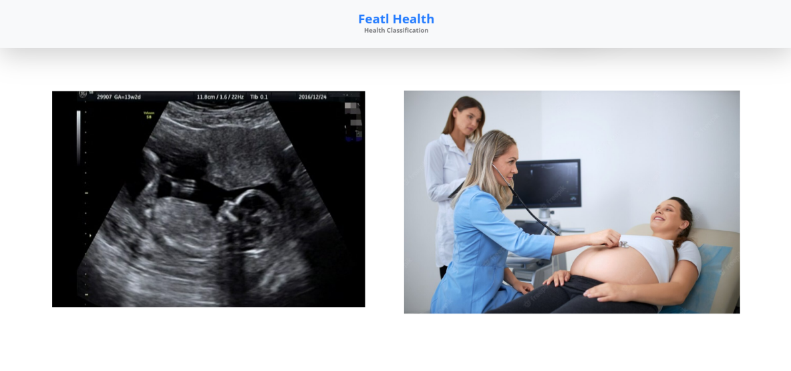
1. CTG 정의
CTG란 Cardiotocography 의 약자로 태아심박진통도. 태아심박수와 자궁수축을 시간의 경과에 따라 기록한 것이다.
태아 건강을 평가하기 위한 간단한 옵션으로, 의료 전문가들이 태아 및 산모 사망을 방지하기 위한 조치를 취할 수 있도록 한다.
CTG는 태아가 어느 정도 성장한 임신 32주 후에 검사하는 것이 좋다.
2. CTG의 필요성
출산 시 태아 사망률 뿐만 아니라 산모의 사망률 감소 가능.
산모의 사망 대부분 CTG 검사를 통해 대부분 예방 가능.
산모의 태아 조산 진단 가능.
1. 태아와 산모데이터를 이용한 태아의 건강 상태 분류

Slide 3

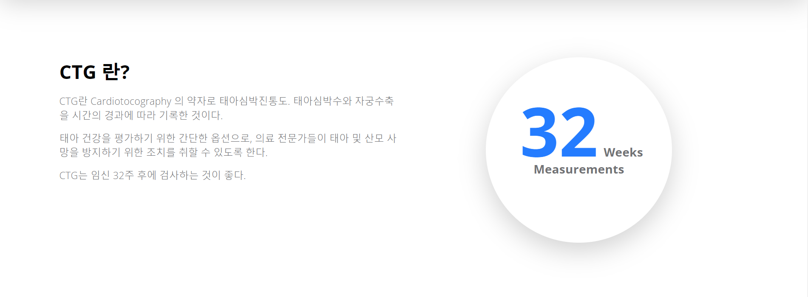
1. 태아와 산모데이터를 이용한 태아의 건강 상태 분류

Slide 4
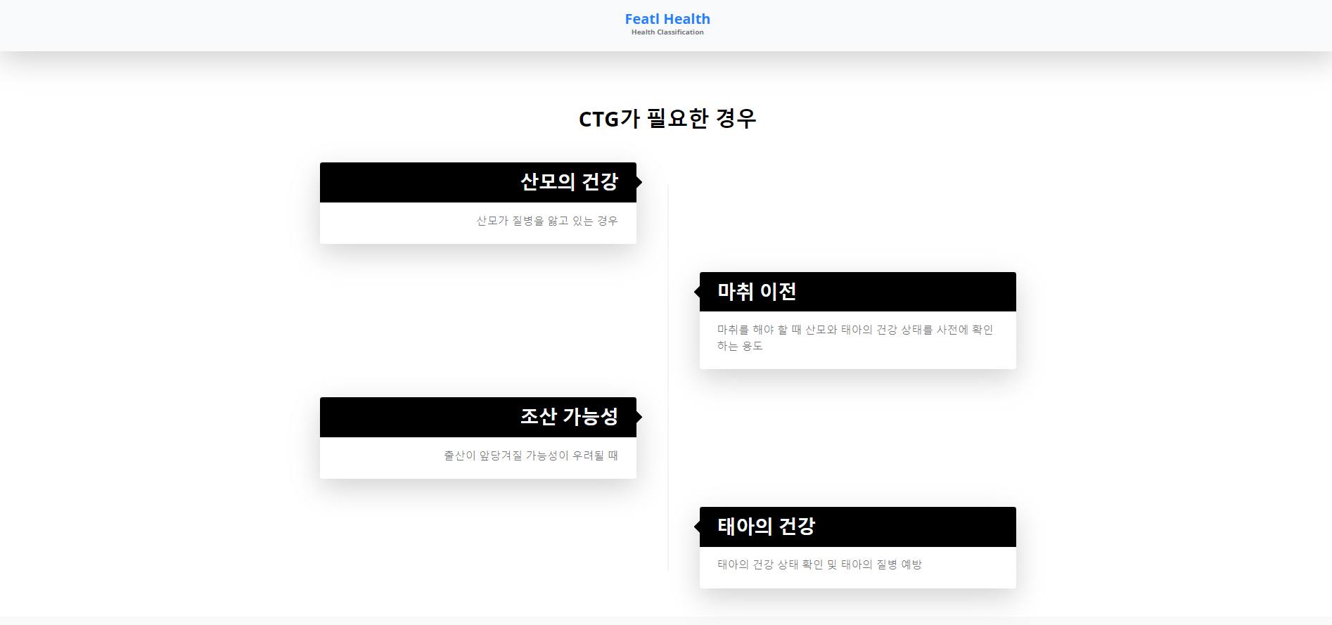
3. CTG를 하는 경우의 수
- 산모가 질병을 앓을 때
- 마취가 수행되어야 하는 상황일 때 사전에 수행
- 조산의 가능성( 출산이 유도 된 경우 )
- 자궁에서 태아 이상이 발견 된 경우
4. 데이터 설명
데이터 세트는 CTG 검사에서 추출된 특징에 대한
2126개의 기록
5. 태아의 상태 분류 기준
0: 일반 수준, 1: 의심 수준, 2: 위험 수준
1. 태아와 산모데이터를 이용한 태아의 건강 상태 분류

Slide 5
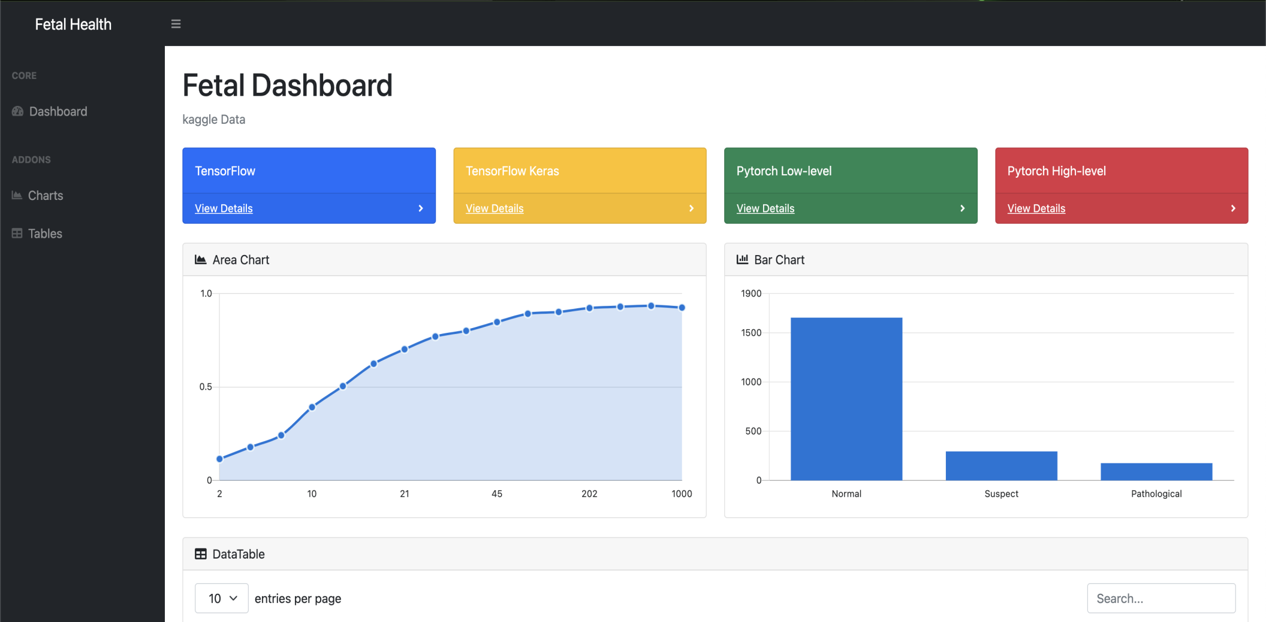
1. 텐서하이 , 텐서로우 , 파이토치하이, 파이토치로우 모델 사용

Slide 6
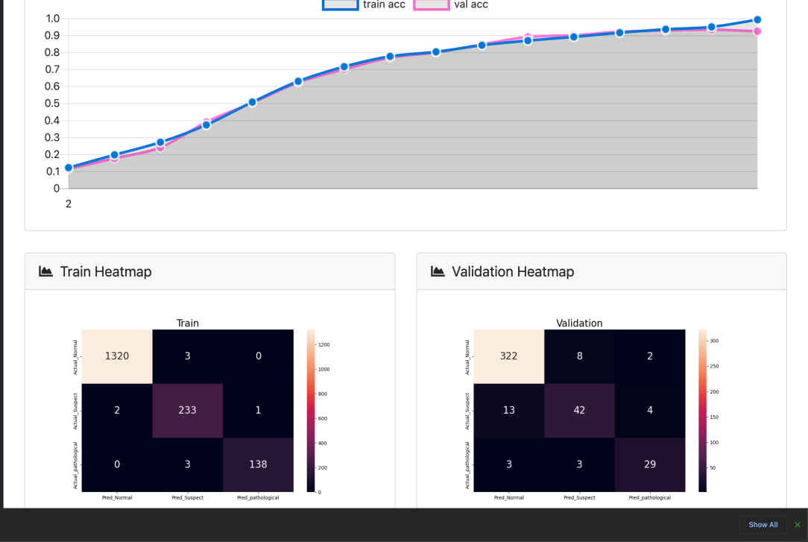
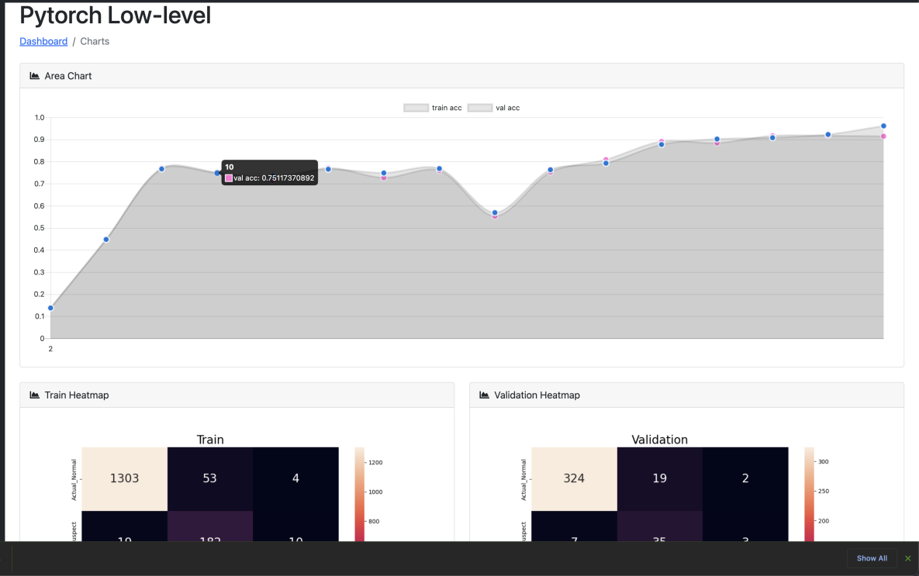
Train, validation data heatmap을 그린 결과
: 0, 1, 2(정상, 의심, 위험) target data 중 위험(2)을 가장 잘 예측한 모델을
best model로 선택
: best model 선정 이유
위험에 대한 예측의 정확도가 저희 주제에서 가장 중요하다고 생각하여 예측 정확도는 낮더라도 F1-Score가 가장 높은 모델을 선정하였습니다.
감사합니다.

